Slide 1
Бөлім тақырыбы: Таза, мінсіз асыл сөз
Сабақтың тақырыбы: “Асанқайғының жерге айтқан сыны” аңызы
Қазақ әдебиеті
5 сынып

Slide 2
Оқу мақсаты:
5.Т/Ж2. әдеби шығарманың тақырыбы мен идеясын анықтау
Сабақ мақсаттары:
Шығарманың тақырыбы мен идеясын анықтайды;
Әдеби шығарманың идеясын өз көзқарасы негізінде жеткізе алады;
Шығарманың негізгі идеясын ана туралы мақал- мәтелдер арқылы өмірмен байланыстыра біледі

Slide 3
Бағалау критерийлері:
шығарманың тақырыбы мен идеясын анықтайды;
әдеби шығарманың идеясын өз көзқарасы негізінде тұжырымдайды ;
шығарманың негізгі идеясын туған жер туралы мақал-мәтелдермен түйіндейді

Slide 4
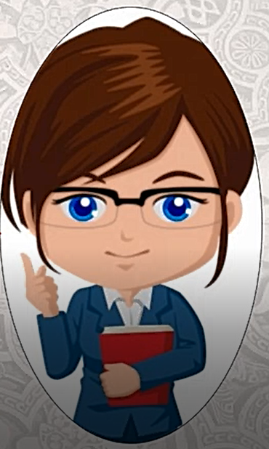
Аңыз деген не?
Аңыз - халық ауыз әдебиетінің жанры. Оқиғасы шындық өмірден алынады. Аңыз әңгімелер тарихта болған белгілі бір адамдардың атымен, іс-әрекетімен байланысты туады.

Slide 5
Аңыз әңгімелер
Ғашықтар туралы аңыздар
Батырлар туралы аңыздар
Топономикалық аңыздар
Тарихи аңыздар

Slide 6
Сөздікпен жұмыс
Желмая – шөлге төзімді, күшті де жүйрік түйе
Жерұйық – миф, жұмақ жер. Шөбі, суы мол, табиғаты әсем, адамға да,малға да жайлы қоныс.
Ат төбеліндей – аз ғана, шағын.
Шідер – аттың аяғына салынатын тұсау.
Жиhан – дүниежүзі, әлем.
Жапан түз – айдала, адам аяғы баспаған жер.
Шүйгін – оты, суы мол, құнарлы жер.

Slide 7
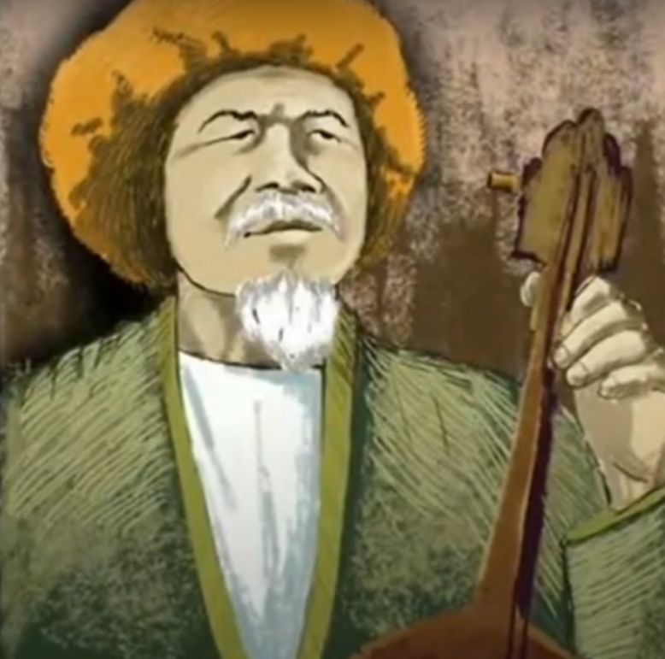
№1 тапсырма: «АСАНҚАЙҒЫНЫҢ ЖЕРҰЙЫҚТЫ ІЗДЕУІ» атты бейнефильмі
https://www.youtube.com/watch?v=buYTTOED5kY

Slide 8
Дескриптор
“Сұрақтар ілмегі” әдісі:
Аңыз деген не?
Оның қандай түрлері бар?
Асанқайғы кім?
Асан атына “қайғы” сөзі неліктен қосылған?
Асанқайғының мақсаты не?
Асанқайғы неге еліне шұрайлы қоныс іздеген?
Тыңдаған, көрген аудио, бейнежазбалар арқылы және оқулыққа сүйене отырып, сұрақтарға жауап бере алады.

Slide 9
“Сұрақтар ілмегі” тапсырмасының жауаптары
Аңыз деген не? (Жауабы: Оқиғасы шындық өмірден алынып, тарихта болған белгілі бір адамдардың атымен, іс әрекетімен байланысты туған ауыз әдебиетінің жанры)
Оның қандай түрлері бар? (Жауабы: Тарихи аңыздар, топономикалық аңыздар, батырлар туралы аңыздар, ғашықтар туралы аңыздар)
Асанқайғы кім? (Жауабы: Қазақ халқының қамын, болашағын ойлаған жырау, философ)
Асан атына “қайғы” сөзі неліктен қосылған? (Жауабы: Ел қамын жеп, қайғы-қасірет кешкендігіне байланысты атына “қайғы” сөзі қосылған)
Асанқайғының мақсаты не? (Жауабы: Cулы-нулы, шөбі шүйгін, адамы ұзақ өмір сүретін, малға жайлы, құтты қоныс табу)
Асанқайғы неге еліне шұрайлы қоныс іздеген? (Жауабы: Шұрайлы жерде елдің малы көбейіп, бай болады, өздері дені сау болып, ұзақ өмір сүреді, бақытты болады)

Slide 10
№ 2 тапсырма. “Концептуалды карта”
Асанқайғы аралаған жерлер атауы | Асанқайғының бағасы | Менің түсінігім
Дескрипторлар:
Асанқайғы аралаған жерлердің аты мен берген бағасын оқулыққа сүйеніп, кемінде үшеуін жаза алады;
Асанқайғының берген бағасын өзінше қалай түсінетіндігін жаза алады.

Slide 11

“Ой сандық” әдісі
Ойсандықтан тірек сөздерді қолдана отырып, шығарманың тақырыбы мен идеясын табыңыздар.
Тірек сөздер: Халық болашағы, бақытты ел, туған жер, қадір-қасиет, тану, бағалау, жерұйық.
Әңгіменің тақырыбы (шығармаға негіз, арқау болған оқиға түйіні) | Әңгіме идеясы (халықтың айтайын деген негізгі ойы)
Дескрипторлар:
Тірек сөздерді пайдалана отырып, әңгіме тақырыбын, яғни әңгімеге арқау болған оқиға түйінін таба алады;
Тірек сөздер негізінде әңгіме идеясын, яғни халықтың айтайын деген негізгі ойын мақал-мәтел арқылы тұжырымдай алады.

Slide 12
“Ой сандық” әдісі тапсырмасының жауаптары
Әңгіменің тақырыбы (шығармаға негіз, арқау болған оқиға түйіні) | Әңгіме идеясы (халықтың айтайын деген негізгі ойы)
(Жауабы: Ел-халқының болашағы мен бақыты үшін жерұйықты іздеу, халқы үшін қызмет қылу) | (Жауабы: Әр адам өз туған жерінің қадір-қасиетін, бағасын білу керек. “Әркімнің өз туған жері-жерұйық”)

Slide 13
Үйге тапсырма
Асанқайғының өмірбаянын, аңыз мәтінін оқулықтан толық оқу.
Асанқайғы сын айтқан жерлерді Қазақстан картасынан табу.
Аңыз ережесін дәптерге жазып, жаттау.

